Slide 1
MARKETING

Slide 2
Introduction au marketing : émergence, définition et démarche

Slide 3
Origines du marketing
Le terme « marketing » est apparu aux Etats-Unis dans les années 50. Si aujourd’hui le marketing semble indispensable au succès de toute entreprise, il n’en a pas toujours été de même.

Slide 4
Phase de production
Les entreprises commercialisaient des produits satisfaisant les besoins essentiels de la société
Les limites de la fabrication dictaient la conception et la gamme de produits
Une place subalterne était accordée à la « gestion commerciale »
Accomplie par le responsable de production ou le responsable financier
Le rôle du chef des ventes consistait à vendre tous les produits fabriqués.
Dans cette phase, c’est l’offre qui est dominante (économie classique du 19e siècle)

Slide 5
Phase de vente
Au cours de cette période, les revenus ont augmenté, les individus commencent à souhaiter une gamme plus étendue de produits, la concurrence s’est accrue. Les excédents et la surproduction devinrent des facteurs économiques importants. Les entreprises prirent conscience qu’il ne suffit pas de produire pour vendre. La demande exprimée par les agents économiques joue alors un rôle essentiel.

Slide 6
Phase de marketing
Cette phase est caractérisée par le passage des techniques agressives de vente à la volonté de satisfaire les besoins des consommateurs. Le client occupe le centre de la réflexion économique de l’entreprise.
les techniques de distribution s’affinent (Grandes surfaces en libre-service intégral),
le commerce de détail se transforme,
création des départements marketing dans les entreprises, dirigés par des spécialistes qui analysent les besoins et les attentes du marché pour les départements de recherche et développement, de conception et de production.

Slide 7
définition du marketing
Le marketing est un ensemble d’actions qui, dans une économie de marché, ont pour objectif de prévoir ou de constater, et le cas échéant de stimuler, susciter ou renouveler les désirs des consommateurs pour une catégorie de produits et de réaliser l’adaptation continue de l’appareil productif et de l’appareil commercial d’une entreprise aux désirs ainsi déterminés.

Slide 8
Les concepts clés du marketing
Besoin : suit un sentiment de manque (manger, se vêtir, s’abriter…) Le besoin n’est pas créé par la société ou le marketing, il est inhérent à la nature humaine.
Désir : moyen privilégié de satisfaire un besoin. Les besoins sont en nombre limité, les désirs culturellement différenciés sont infinis.
Demande : correspond au désir d’acheter certains produits soutenu par un vouloir et un pouvoir d’achat.
Produit : toute entité susceptible de satisfaire un besoin ou un désir : objet, service, idée.
Echange : acte qui consiste à obtenir quelque chose de quelqu’un en contrepartie d’autre chose. Si l’accord intervient entre différentes parties qui échangent, il y a transaction.

Slide 9
Marché : constitué par l’ensemble des clients capables et désireux de procéder à un échange, leur permettant de satisfaire un besoin ou un désir. La taille du marché dépend du nombre de personnes qui :
éprouvent un désir à l’égard d’un produit,
ont les ressources suffisantes pour l’acquérir
ont la volonté d’échanger ces ressources contre le produit.

Slide 10
Les champs d’application du marketing
Marketing du secteur commercial
Le marketing s’est d’abord implanté dans le secteur de la grande consommation, dans des firmes comme Coca-Cola, Danone, L’oréal, avant de s’étendre au secteur des biens durables (Renault, Peugeot, Thomson…), puis à celui des biens industriels (IBM, Rank Xerox…) où la clientèle potentielle est réduite, professionnelle et semble rationnelle. Les entreprises de services n’y sont venues que plus tard
Marketing des secteurs à but non lucratif
De plus en plus d’institutions (écoles, groupes confessionnels, associations, hôpitaux, musées, centres culturels…) mais aussi des partis politiques, des syndicats, utilisent des techniques marketing pour connaître les attitudes et perceptions de leurs « clients » et mettre en place les meilleurs stratégies de réponse.

Slide 11
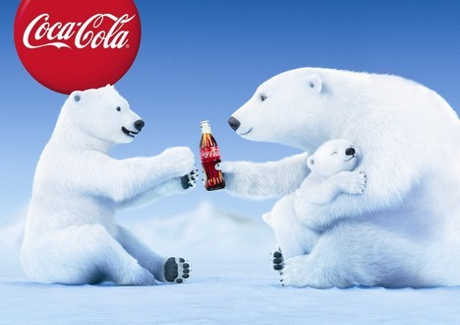
Marketing dans le secteur international
Les entreprises se sont mondialisées, pour réussir sur les différents marchés, les entreprises doivent en connaître les spécificités et celles de leurs consommateurs et faire le choix entre un marketing global (s’appuyant sur une homogénéité des habitudes de consommation) et un marketing plus différencié (s’appuyant sur des particularismes locaux).

Slide 12
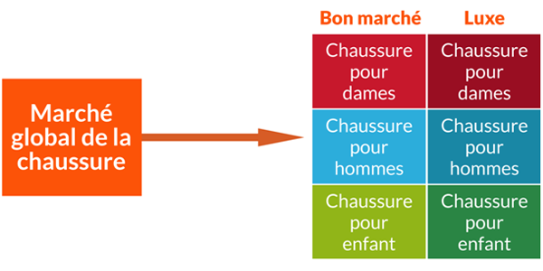
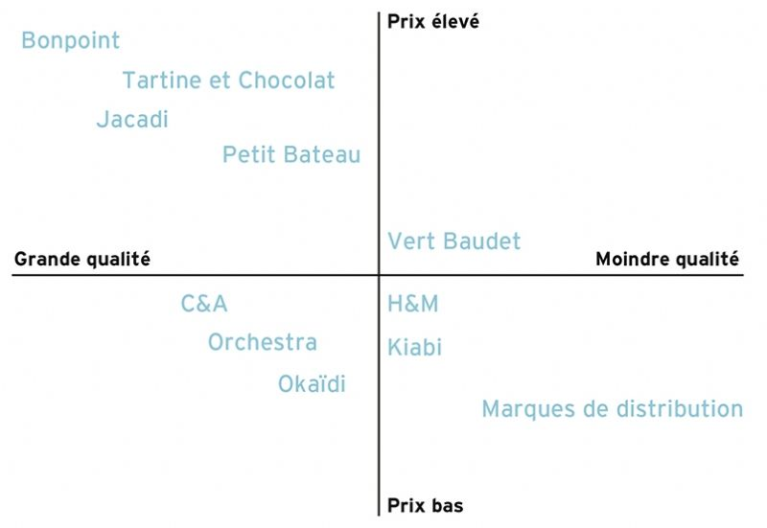
L’élaboration d’une stratégie marketing
L’élaboration de la stratégie marketing se fait à partir de trois points
La segmentation du marché
Le ciblage des segments du marché
Le positionnement de l’entreprise

Slide 13
Le marketing mix
Le mix marketing désigne la combinaison des paramètres déterminants de l’offre. Ces paramètres sont au nombre de quatre :
Le Produit
La distribution (la vente)
La communication
Le Prix
Les deux premiers (produit et prix) ont vocation à répondre aux besoins de la demande. Plus simplement, il s'agit de l'offre faite par l'entreprise à ses clients.
Les deux autres (distribution et communication) ont pour objectifs d'accroître les ventes et de faire connaître les produits ou services.

Slide 14
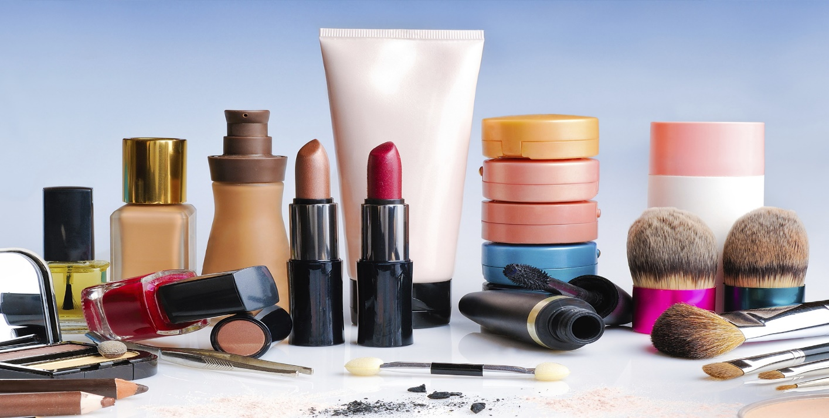
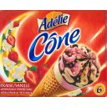
Les limites du marketing
Les critiques consuméristes
Le produit
L’innovation n’est souvent qu’apparente,
La durée de vie est volontairement raccourcie
Certains produits sont dangereux ou polluants…
Changement de Packaging

Slide 15
Le prix
joue souvent sur la naïveté du public en laissant croire qu’un prix élevé va de pair avec la qualité
La publicité
Coûteuse, elle augmente les prix des produits,
Persuasion non apparente
Envahi la vie privée et exerce un pouvoir sur les personnes les plus fragiles (enfants, personnes âgées…)
Idéologie du trompe l’oeil et du faux semblant…

Slide 16
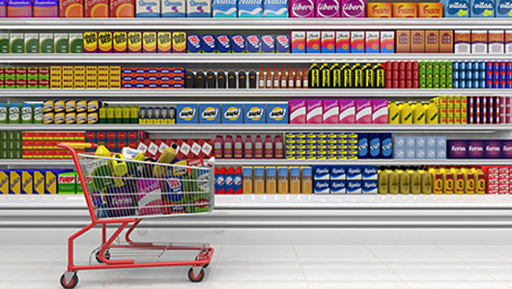
la distribution
le merchandising incite les clients à parcourir les espaces de vente les plus étendus possibles…

Slide 17
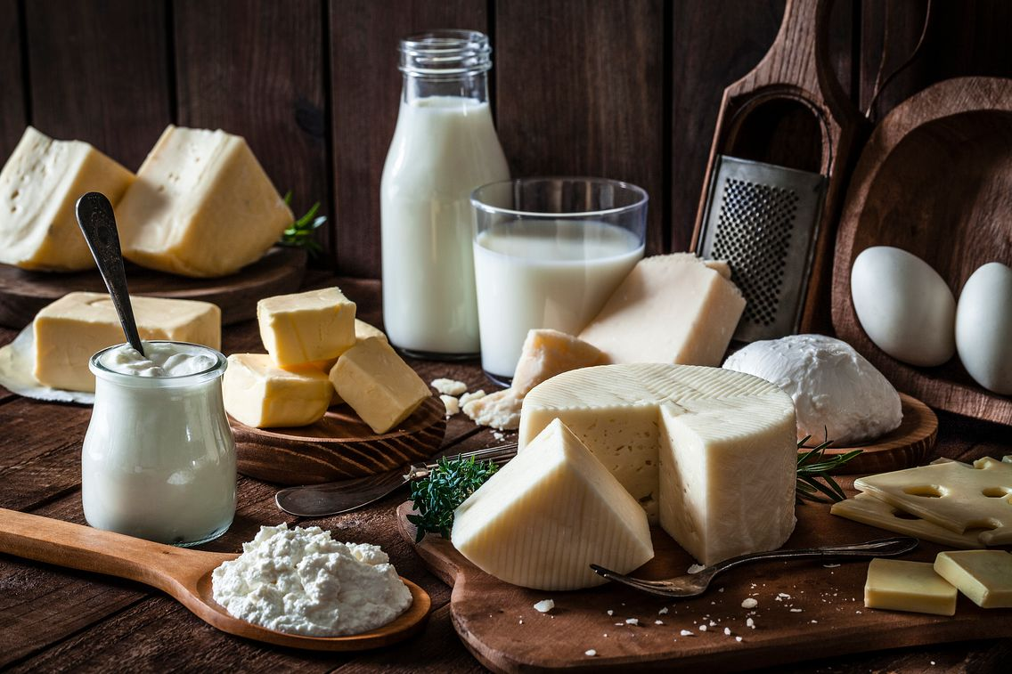
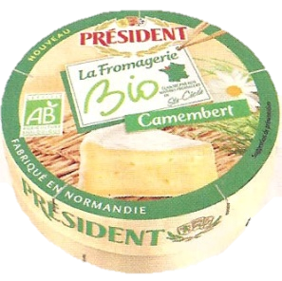
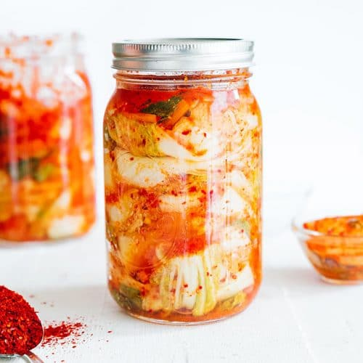
Plan d’urgence pour un produit qui vieillit
Il satisfait mal les modes de consommation en vogue
Il passe pour hypercalorique, allergène………
Ce que font les marques pour contre-attaquer
Alternative light
Offre de petites portions emballées individuelles
Ce qui pourrait
être encore fait
Souligner les bénéfices nutritionnels du camembert, du lait………
Oser des recettes décalées (aromatisation aux herbes, au poivre), incorporation de probiotiques.

Slide 18
La défense des consommateurs
La protection des consommateurs s’exerce de différentes manières
Par le droit positif
Des lois et règlements visent à défendre les consommateurs (conformité, sécurité, traçabilité… des produits).
Par le mouvement consumériste
Le souci de comparer, de négocier et de rechercher la meilleure affaire se développe auprès des consommateurs.
Par le service consommateur dans les entreprises
Examen des réclamations, contrats avec les distributeurs, hot line 24h sur 24…Certaines entreprises prennent conscience de la nécessité d’adopter une éthique à l’égard du consommateur : un produit de mauvaise qualité ne se vend pas durablement, il nuit à l’image de marque de son producteur et de son distributeur et invalide la fidélisation de la clientèle.

